Slide 1
Curso Python Platzi
Pablo Ceballos

Slide 2
¿Qué es la programación?
Ciencias de la computación
Matemáticas
Ingeniería
Ciencia
La habilidad más importante: resolver problemas

Slide 3
¿Qué es la programación?
Un programa es una secuencia de instrucciones que describe cómo realizar un cómputo.
Casi todos los programas realizan las siguientes tareas:
Input
Output
Operaciones matemáticas
Ejecución condicional
Repeticiones

Slide 4
¿Qué es la programación?
Objetivos:
Aprender a pensar como un Científico del cómputo
Aprender a utilizar Python
Entender las ventajas y desventajas de Python
Aprender a construir una aplicación de línea de comandos

Slide 5
¿Por qué programar con Python?
Comunidad
Facilidad de uso
Librerías
Popularidad
Industria

Slide 6
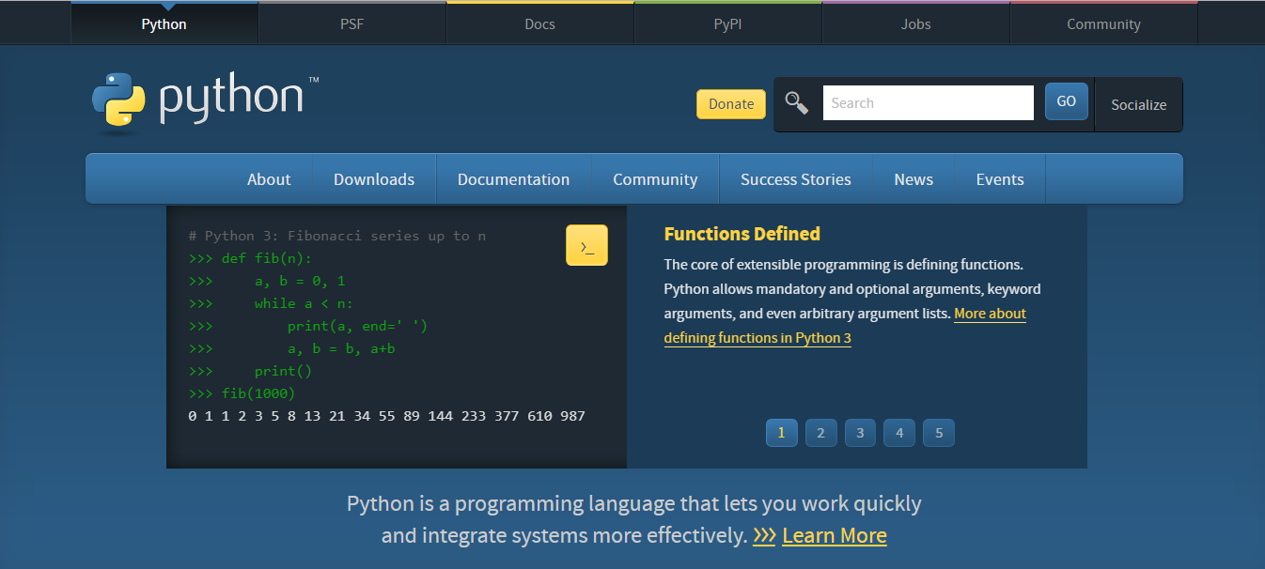
Instalación de Python
Acceder a la página oficial: https://www.python.org/

Slide 7
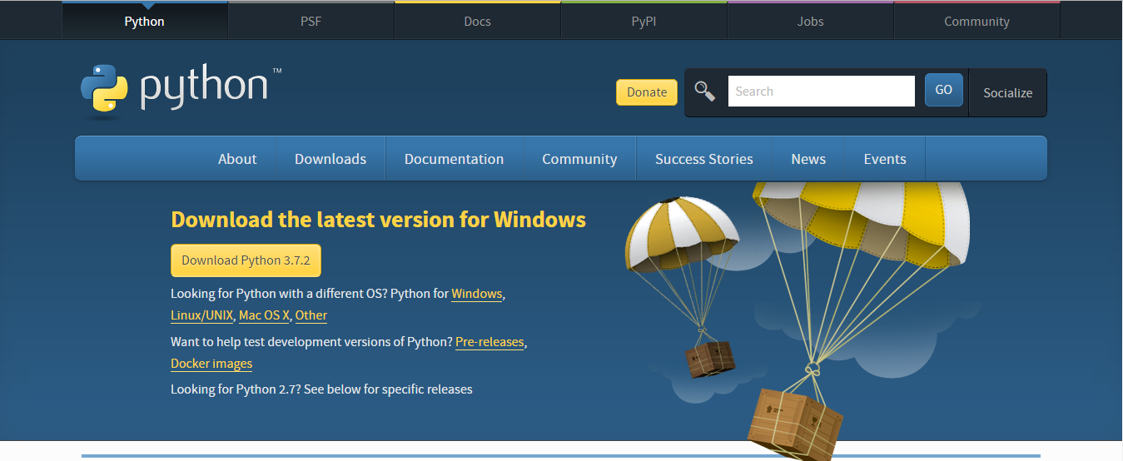
Instalación de Python
Descargar versión más reciente e instalar:

Slide 8
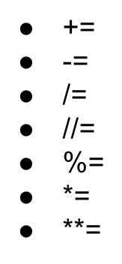
Operadores matemáticos
● +
-
/
//
%
*
**

Slide 9
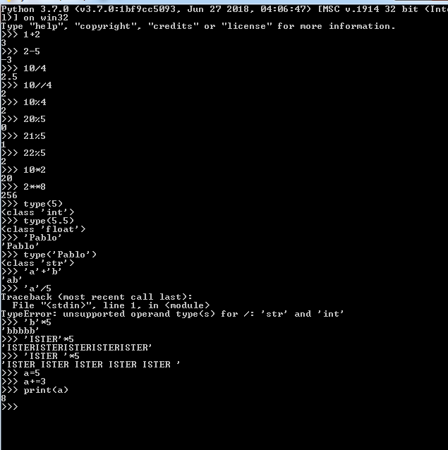

Slide 10
Variables y expresiones
¿Qué es una variable?
Tipos de variables: públicas, privadas, constantes
Una asignación (assignment statement) crea una variable y le asigna un valor
message = ‘How are you?’
_age = 20
PI = 3.14159
do_not_touch = ‘something important’
Las variables se pueden reasignar
my_var = 2
my_var = my_var * 5
print(my_var)

Slide 11
Variables y expresiones
Variables
Pueden contener números y letras
No deben comenzar con número
Múltiples palabras se unen con _
multiple_words
No se pueden utilizar palabras reservadas

Slide 12
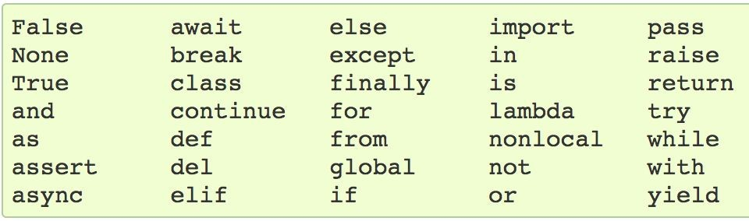
Variables y expresiones

Slide 13
Variables y expresiones
Una expresión (expression) es una combinación de valores, variables y operadores
El intérprete evalúa expresiones
Ej. 2 + 2
Un enunciado (statement) es una unidad de código que tiene un efecto
Ej. age = 20

Slide 14
Variables y expresiones
Orden de operaciones:
Parentesis
Exponente
Multiplicación
División
Adición
Substracción
PEMDAS

Slide 15
Variables y expresiones
Los operadores funcionan de manera contextual según el tipo de los valores
2 + 2
‘H’ + ‘ello’
2 * 2.0
‘Hello’ * 2
10 / 2.5
‘Hello’ / 2

Slide 16
Funciones
En el contexto de la programación, una función es una secuencia enunciados (statements) con un nombre que realizan un cómputo
Una función tiene un nombre, parámetros (opcional) y valor de regreso (return value)(opcional)
Python incluye varias built-in functions en su librería estándar

Slide 17
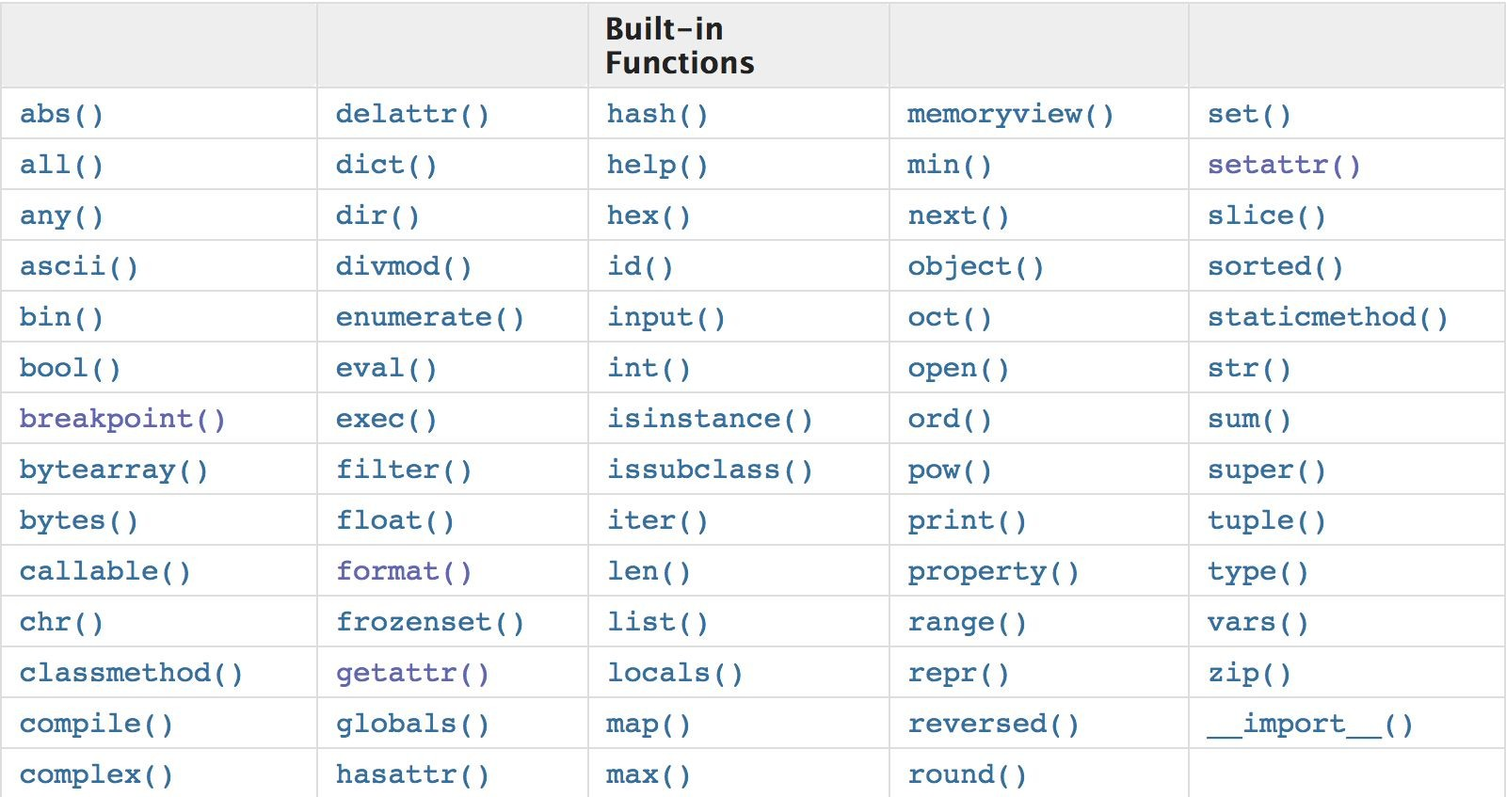
Funciones

Slide 18
Funciones
Otras funciones se pueden encontrar en módulos
Para utilizarlas es necesario importar el módulo
Ej. import math
Para declarar una función, utilizamos el keyword def
Ej. def my_fuction(first_arg, second_arg=None)
Las funciones se pueden componer.
Ej.
def sum_two_numbers(x, y): return x + y
other_function(sum_two_numbers(3, 4))

Slide 19
Funciones
Los argumentos pueden ser posicionales (positional arguments) o con nombre (named arguments)
Los parámetros y variables son locales a la función
global keyword
Orden de ejecución:
Arriba para abajo
Izquierda a derecha

Slide 20
Estructuras condicionales
Una expresión booleana siempre evalúa como verdadero (True) o como falso (False)
Operadores de comparación
x = 2
y = 3
x == y
x != y
x > y
x < y
x >= y
x <= y

Slide 21
Estructuras condicionales
Los operadores lógicos
and, or, not

Slide 22
Estructuras condicionales
Al escribir software siempre necesitamos de una ejecución condicional
Python nos ofrece esta habilidad con el keyword if
if x > y: do_something()
También podemos definir ejecuciones alternas con los keywords elif y else
if x > y: do_something()
elif:
do_something_else() else:
execute_if_no_other_conditions_are_true()

Slide 23
Strings en python
Las cadenas (strings) es un tipo con comportamiento diferente a los int, float y bool
Las cadenas son secuencias
Las secuencias se pueden acceder a través de un índice
apple = ‘apple’ apple[1]
Las cadenas (al igual que otras secuencias) tienen una longitud
Para saber la longitud de una secuencia, se puede usar la función len
len(apple)
En Python, los caracteres que componen un string se reutilizan a lo largo del programa
Esto ayuda a reducir la cantidad de memoria que necesita el programa
También significa que las strings deben ser inmutables
x = ‘a’
y = ‘b’
id(x) == id(y)

Slide 24
Operaciones con strings
Los strings tienen varios métodos que nos sirven para manipularlas
Algunos son:
upper
lower
find
startswith
endswith
capitalize

Slide 25
Operaciones con strings
Operadores de pertenencia
in
not in
Comparaciones entre strings
Las comparaciones son lexicográficas
Tener cuidado:
En Python ‘a’ y ‘A’ son diferentes

Slide 26
Slices en Python
Python tiene una de las sintaxis más poderosas para manipular secuencias
Esta sintaxis se llama slice (rebanada en español)
secuencia[comienzo:final:pasos]
Ej.
my_name = ‘David’ my_name[0] my_name[-1] my_name[0:3] my_name[::2]

Slide 27
For loops
Los for loops permiten ciclar a lo largo de una secuencia
Se usan cuando se quiere ejecutar un conjunto de instrucciones varias veces
Esto también se llama iteration
Se puede utilizar el keyword continue para saltarse los statements restantes y pasar a la siguiente iteración
Ej.
for i in range(1000): print(i)

Slide 28
While loop
Al igual que los for loops, los while loops sirven para iterar a lo largo de una secuencia
Ej.
def cuenta_regresiva(n): while n > 0:
print(n) n -= 1

Slide 29
While loop
Los while loops se ejecutan de la siguiente manera:
Determinan si la condición es verdadera
Si es verdadera, vuelve a ejecutar el loop
Si es falsa, sal del bloque y continúa ejecutando el programa
Se tiene que tener mucho cuidado para evitar un infinite loop
Se puede utilizar el keyword break si se quiere salir anticipadamente del ciclo

Slide 30
Listas en Python
Como los strings, las listas son secuencias de valores.
En las listas, los valores pueden tener cualquier tipo
Ej.
[2, 5, 6]
[‘Colombia’, ‘Mexico’, ‘Argentina’]
[‘tacos’, 3, ‘arepas’, 6, ‘chorizo’, 9]
Las listas son mutables, a diferencia de los strings my_list = [1, 2, 3]
my_list[2] = 6
Los índices de las listas, funcionan igual que los de los strings
Las listas se inician con [] o con la función list

Slide 31
Listas en Python
Para ciclar a lo largo de los elementos de una lista, normalmente usamos for
loops
Ej.
for student in students: print(student)
Si la lista está vacía, el cuerpo del loop nunca se ejecuta

Slide 32
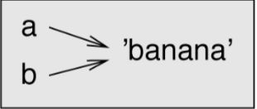
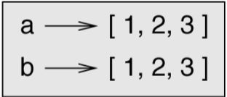
Listas en Python

Slide 33
Operaciones con listas
El operador + (suma) concatena dos o más listas
Ej.
a = [1, 2]
b = [2, 3]
a + b # [1, 2, 2, 3]
El operador * (multiplicación) repite la misma lista
Ej.
a = [1, 2]
a * 2 # [1, 2, 1, 2]

Slide 34
Operaciones con listas
Para añadir un elemento al final de la lista, podemos utilizar el método
append
Ej.
a = [1]
a.append(2) # [1, 2]
Para eliminar el último elemento de la lista, podemos utilizar el método pop
Este método, también regresa el valor que fue eliminado
Ej.
a = [1, 2]
b = a.pop()
print(a) # [1]
print(b) # 2
Para ordenar una lista, podemos utilizar el método sort
Ej.
a = [3, 8, 1]
a.sort() # [1, 3, 8]

Slide 35
Operaciones con listas
Para eliminar elementos, también podemos utilizar el keyword del
del también funciona con slices
Ej.
a = [1, 2, 3]
del a[-1]
Si sabes qué elemento quieres eliminar, pero no su índice, puedes utilizar el método remove

Slide 36
Diccionarios
Un diccionario es similar a una lista en el sentido de que se puede acceder a través de índices (en el diccionario se llaman llaves)
En la lista los índices tienen que ser enteros
En el diccionario pueden ser casi cualquier tipo
Un diccionario es una asociación entre llaves (keys) y valores (values)
Los diccionarios se inicializan con {} o con la función dict
Ej.
productos = {} productos[‘leche’] = 23.50

Slide 37
Diccionarios
Existen varias formas de ciclar a lo largo de un diccionario
Ej.
for key in my_dict.keys(): pass
for value in my_dict.values(): pass
for key, value in my_dict.items(): pass

Slide 38
Tuplas y conjuntos
Las tuplas (tuples) son similares a las listas
La mayor diferencia es que son inmutables
Lo que define a un tuple es que sus valores están separados por comas
Es buena práctica utilizar un paréntesis también para ayudar a la legibilidad
Ej.
tup = 1, 2, 3
tup = (1, 2, 3)
También podemos utilizar la función tuple
Un uso muy común es utilizarlas para regresar más de un valor en una función
Ej.
return (students, teachers)

Slide 39
Tuplas y conjuntos
Los conjuntos (sets) son una colección sin orden que no permite elementos duplicados
Los sets se inicializan con la función set
Para añadir elementos utilizamos el método add
Y para eliminarlos, el método remove

Slide 40
Comprehensions
Comprehensions son constructos que nos permiten generar secuencias a partir de otras secuencias
List comprehension
[element for element in element_list if element_meets_condition]
Dictionary comprehension
{key: element for element in element_list if element_meets_condition}
Set comprehension
{element for element in element_list if element_meets_condition}

Slide 41
Búsqueda binaria
El módulo random nos permite generar números aleatorios
Recibe dos parámetros: el rango inicial y final (inclusive)
import random random.randint(0, 10)

Slide 42
Manipulación de archivos
La función open nos permite leer archivos
f = open(‘some_file’)
Es importante siempre cerrar el archivo con la función close para que se escriban los datos y no se desperdicie memoria
f.close()
Una mejor manera de manipular archivos es utilizando context managers,
porque garantizan que el archivo se cierre
Ej.
with open(filename) as f:
# do something with the file
Existen varios modos de abrir un archivo. Los más importantes son r (read) y
w (write)
with open(filename, mode=’w’) as f: # do something with the file

Slide 43
Manipulación de archivos
El módulo csv nos permite manipular archivos con terminación .csv
csv significa comma separated values
Es un formato para almacenar datos tabulares
Para utilizarlo lo importamos con la siguiente declaración:
Import csv
Existen dos readers y dos writers
csv.reader y csv.writer nos permiten manipular los valores a través de listas que representan filas
Solo se puede acceder por índice a los valores
csv.DictReader y csv.DictWriter nos permiten manipular los valores a través de diccionarios que representan filas
Se puede acceder a través de llaves a los valores

Slide 44
Decoradores
Los decoradores permiten extender y modificar el funcionamiento de las funciones
Los decoradores envuelven a otra función y permiten ejecutar código antes y después de que es llamada
Ej.
def lower_case(func): def wrapper():
# execute code before
result = func()
# execute code after
return result
return wrapper

Slide 45
¿Qué es la programación orientada a objetos?
La programación orientada a objetos es un paradigma de programación que otorga los medios para estructurar programas de tal manera que las propiedades y comportamientos estén envueltos en objetos individuales
En pocas palabras, es un enfoque que nos permite modelar objetos concretos y del mundo real y las relaciones entre ellos
Los principios básicos son:
Encapsulation
Abstraction
Inheritance
Polyphormism
Todos los objetos son una instancia de una clase

Slide 46
¿Qué es la programación orientada a objetos?
Los tipos básicos en Python (str, int, bool, etc.) están diseñados para representar cosas simples
Cuando necesitamos crear estructuras más complejas (por ejemplo, un avión), podemos utilizar clases
La instancia es el objeto concreto con valores reales

Slide 47
OOP en Python
Ejemplo Class
class Airplane:
def init (self, passengers, seats, pilots=[]): self.passengers = passengers
self.seats = seats self._pilots = pilots
def takeoff(self): pass
airplane = Airplane(passengers=20, seats=30, pilots=[‘Tom’, ‘Billy’]) airplane.passengers = 31
airplane.takeoff()

Slide 48
OOP en Python
Ejemplo Inheritance
class Vehicle:
def init (self, current_speed): self.current_speed
class Airplane(Vehicle) def init …
super(). init (current_speed=0)
def current_speed():
return ‘{} km/h’.format(self.current_speed)

Slide 49
Introducción a Click
Click es un framework que nos permite crear aplicaciones de Command Line
Click utiliza decoradores para implementar su funcionalidad
Nos otorga una interfaz que podemos personalizar
También autogenera ayuda para el usuario
Los decoradores más importantes que nos otorga son:
@click.group
@click.command
@click.argument
@click.option
También realiza las conversiones de tipo por nosotros

Slide 50
Errores y jerarquía de errores
Un programa de Python termina en cuanto encuentra un error
Es diferente a un error de sintaxis
Para “aventar” un error utilizamos el keyword raise
Ej.
def divide(numerator, denominator): If denominator == 0:
raise ZeroDivisionError
También podemos generar nuestros propios error, si extendemos
BaseException
Ej
class TakeOffError(BaseException)

Slide 51
Errores y jerarquía de errores
Si queremos evitar que termine el programa y tenemos una estrategia para responder al error podemos utilizar los keyword try / except
Ej
try:
airplane.takeoff()
except TakeOffError as error: airplane.land()

Slide 52
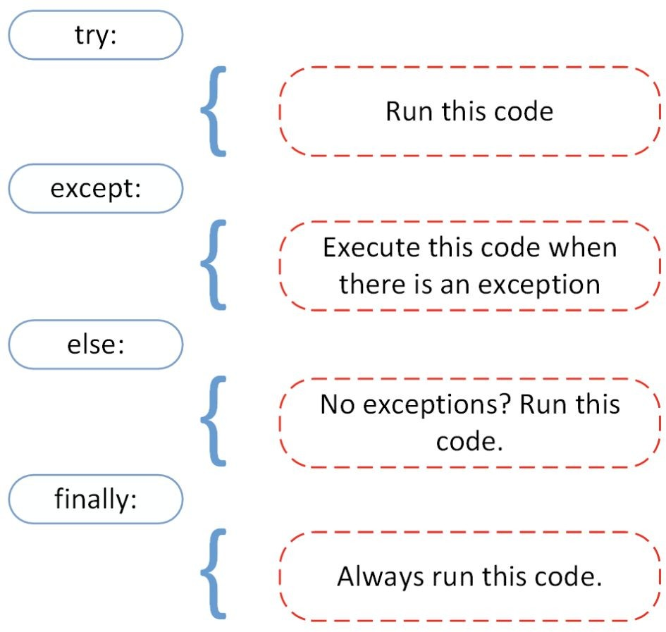
Errores y jerarquía de errores

Slide 53
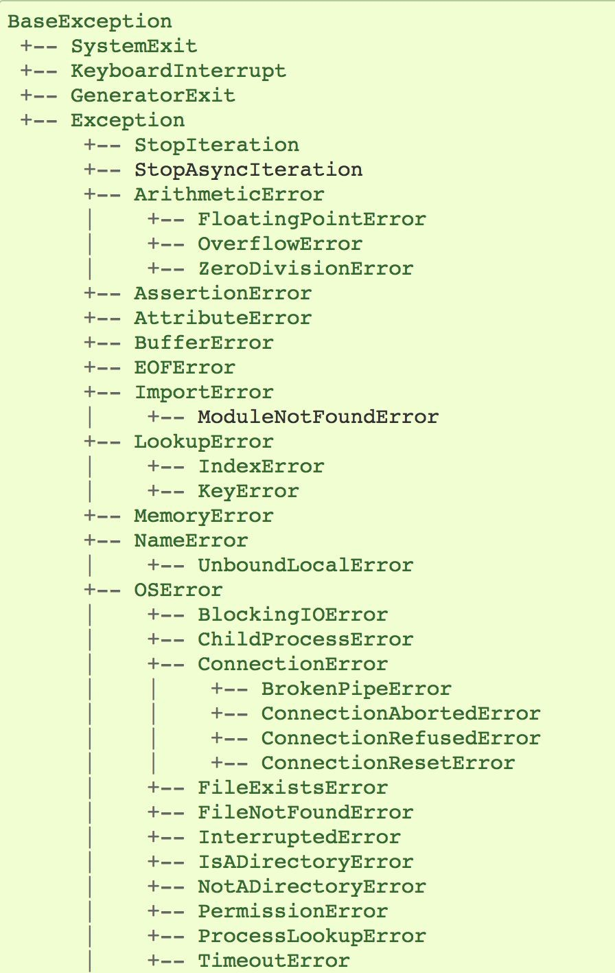
Errores y jerarquía de errores

Slide 54
¿Qué es la programación funcional?
La programación funcional consiste en utilizar funciones puras como pieza base de nuestros programas
Funciones puras son aquellas que no tienen estado, no causan efectos secundarios y dependen únicamente de sus parámetros para producir un resultado
El lenguaje debe implementar first class functions
Es decir, las funciones deben poderse pasar como argumentos de otras funciones

Slide 55
Ciencias
Astropy
Biopython
Sympy
Numpy
Pandas
Matplotlib
Scipy
Sunpy
Tomopy

Slide 56
CLI
aws
gcloud
rebound
geeknote

Slide 57
Aplicaciones web
Django
Flask
Bottle
Chalice
Webapp2
Gunicorn
Tornado

Slide 58
Python 2 vs 3
print
integer division
unicode
range y xrange
input vs raw_input
raising errors
handling exceptions
future
six library
https://six.readthedocs.io/

Slide 59
PEPs
Los PEPs son Python Enhancement Proposals
Describen cambios al lenguaje o a los estándares alrededor
Pueden ser de tres tipos:
Standards
Describen un nuevo feature o comportamiento
Informational
Describen un problema de diseño, una guía general, o información para la comunidad
Process
Describen un proceso relacionado con Python, pero no al código fuente de Python
Ej. cambios en los procesos de toma de decisiones

Slide 60
PEPs
PEP8
Python style guide
PEP257
Python docstrings
PEP20
import this
https://www.python.org/dev/peps/

